Slide 1
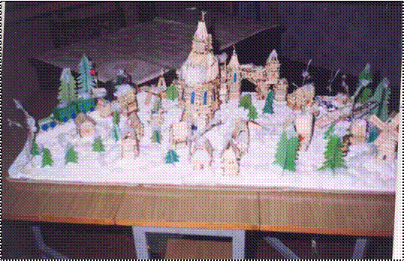
Изготовление
макета
деревни
Подготовили:
Алябьева
Ирина Александровна
и
Алябьева
Тамара Васильевна

Slide 2
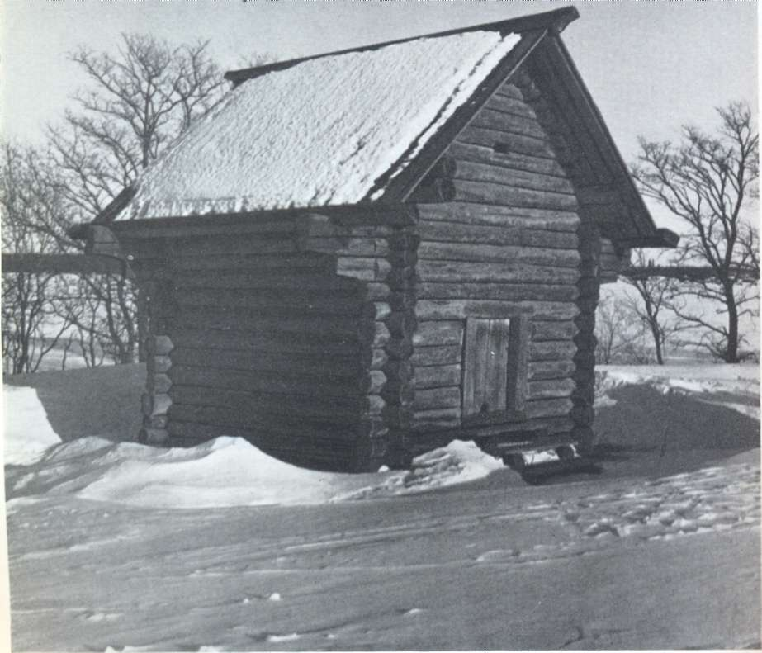
Изба

Slide 3
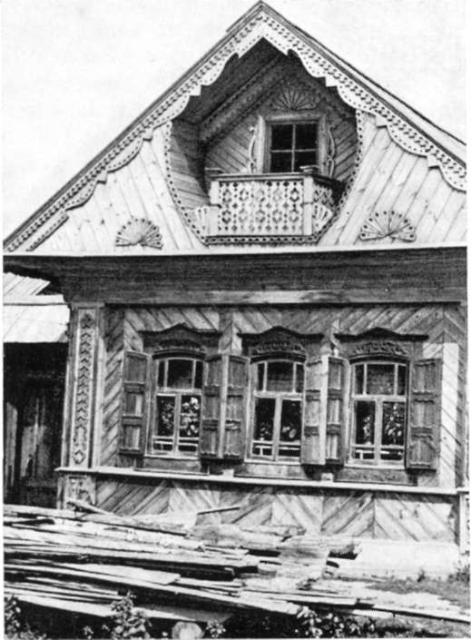
126
Дом 50-х годов XX в.

Slide 4
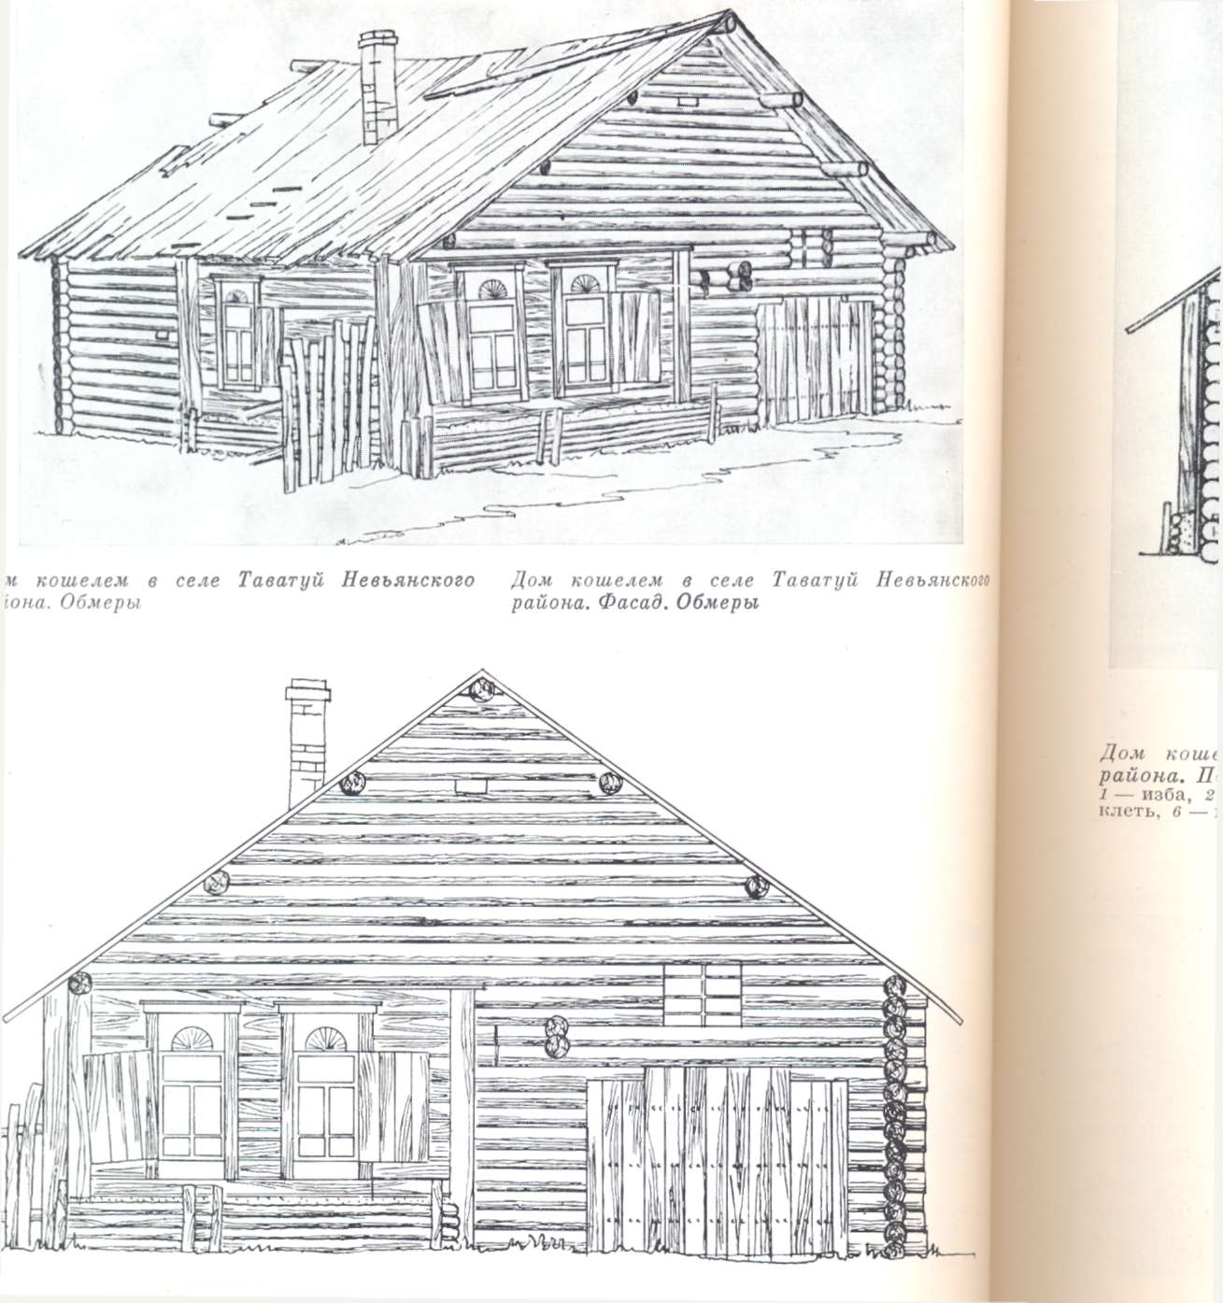
Односрубная изба в деревне Липовское Рекевского района

Slide 5
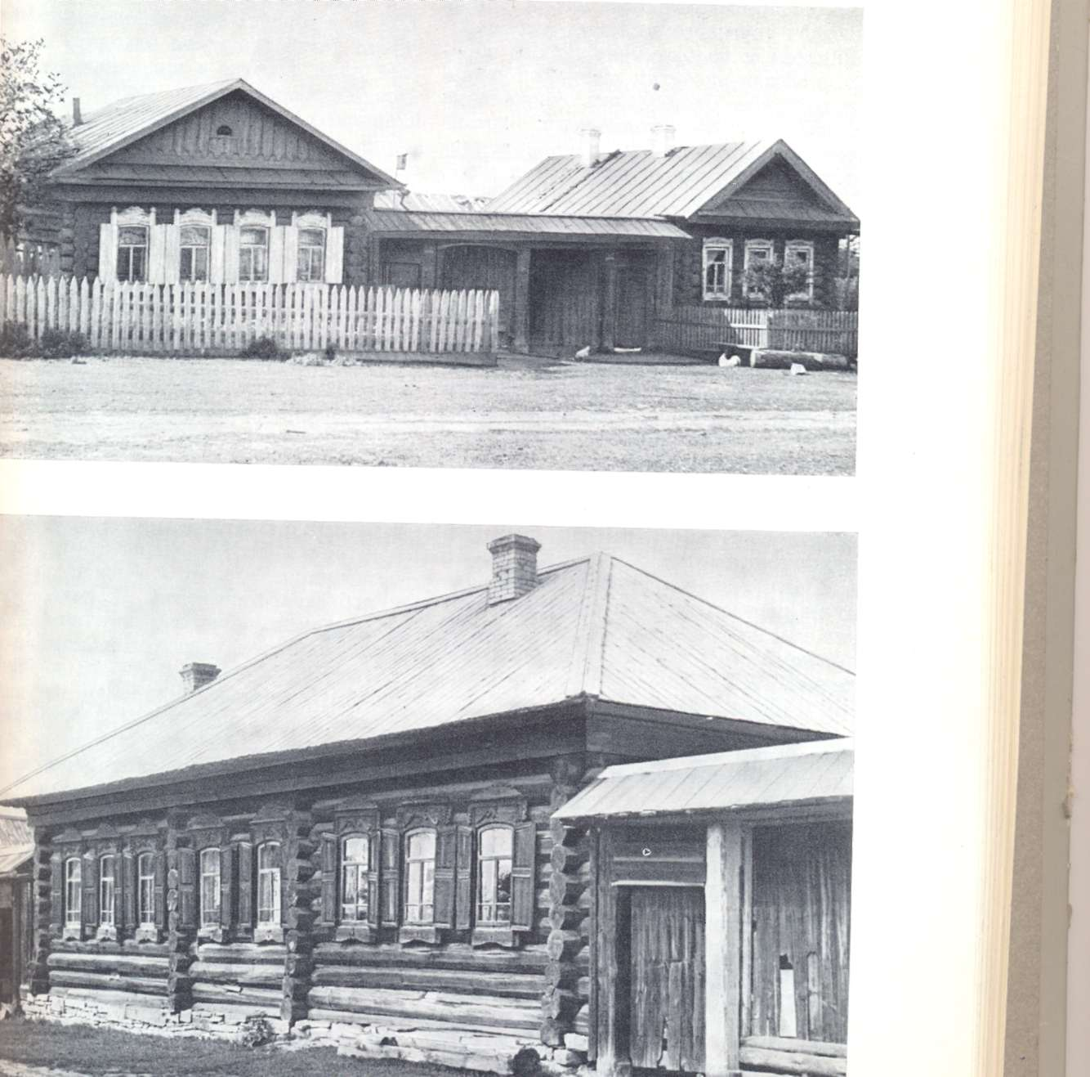

Slide 6
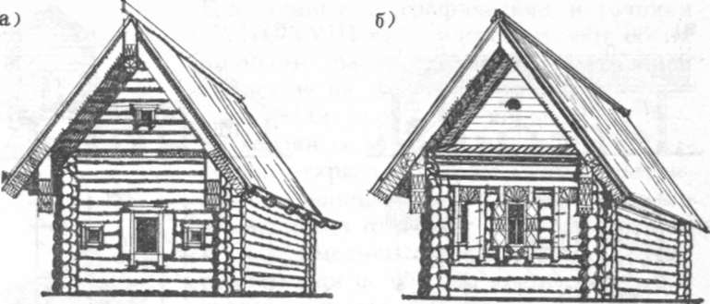
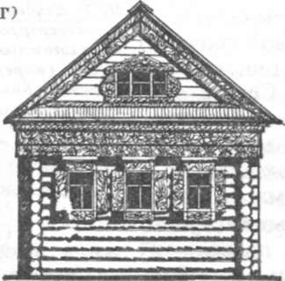
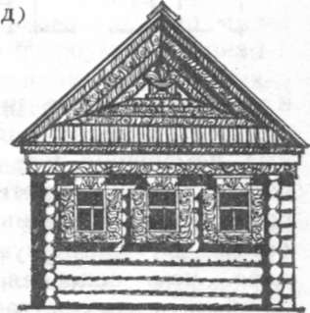

Slide 7
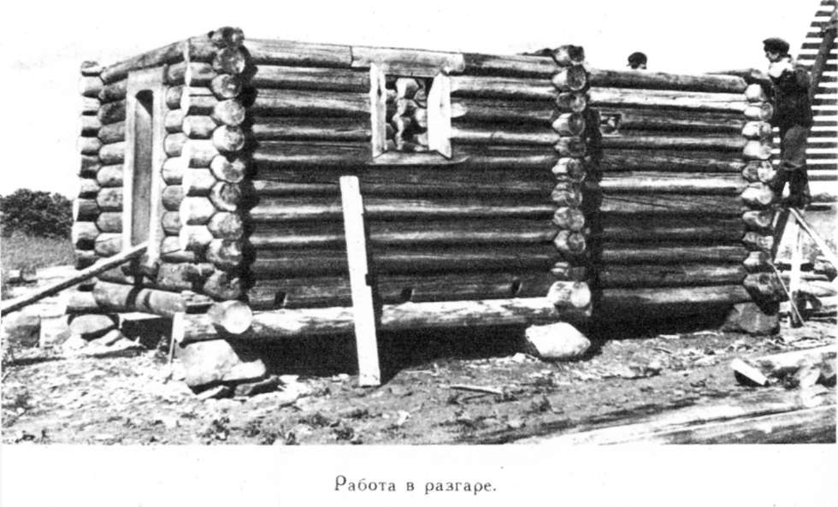
70
Фрагмент дома

Slide 8
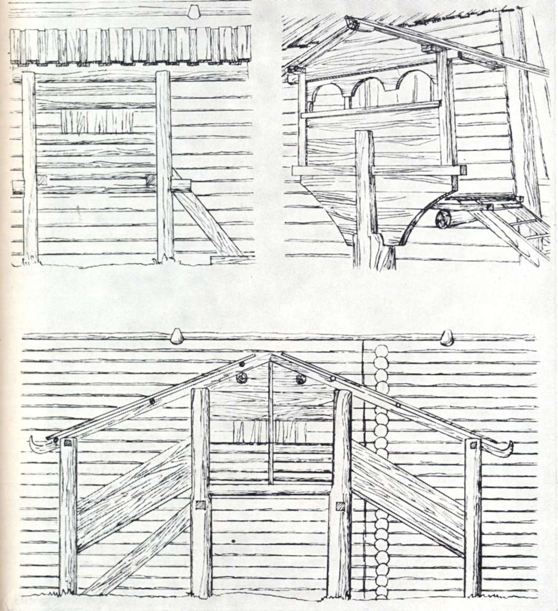
Основные группы крылец

Slide 9
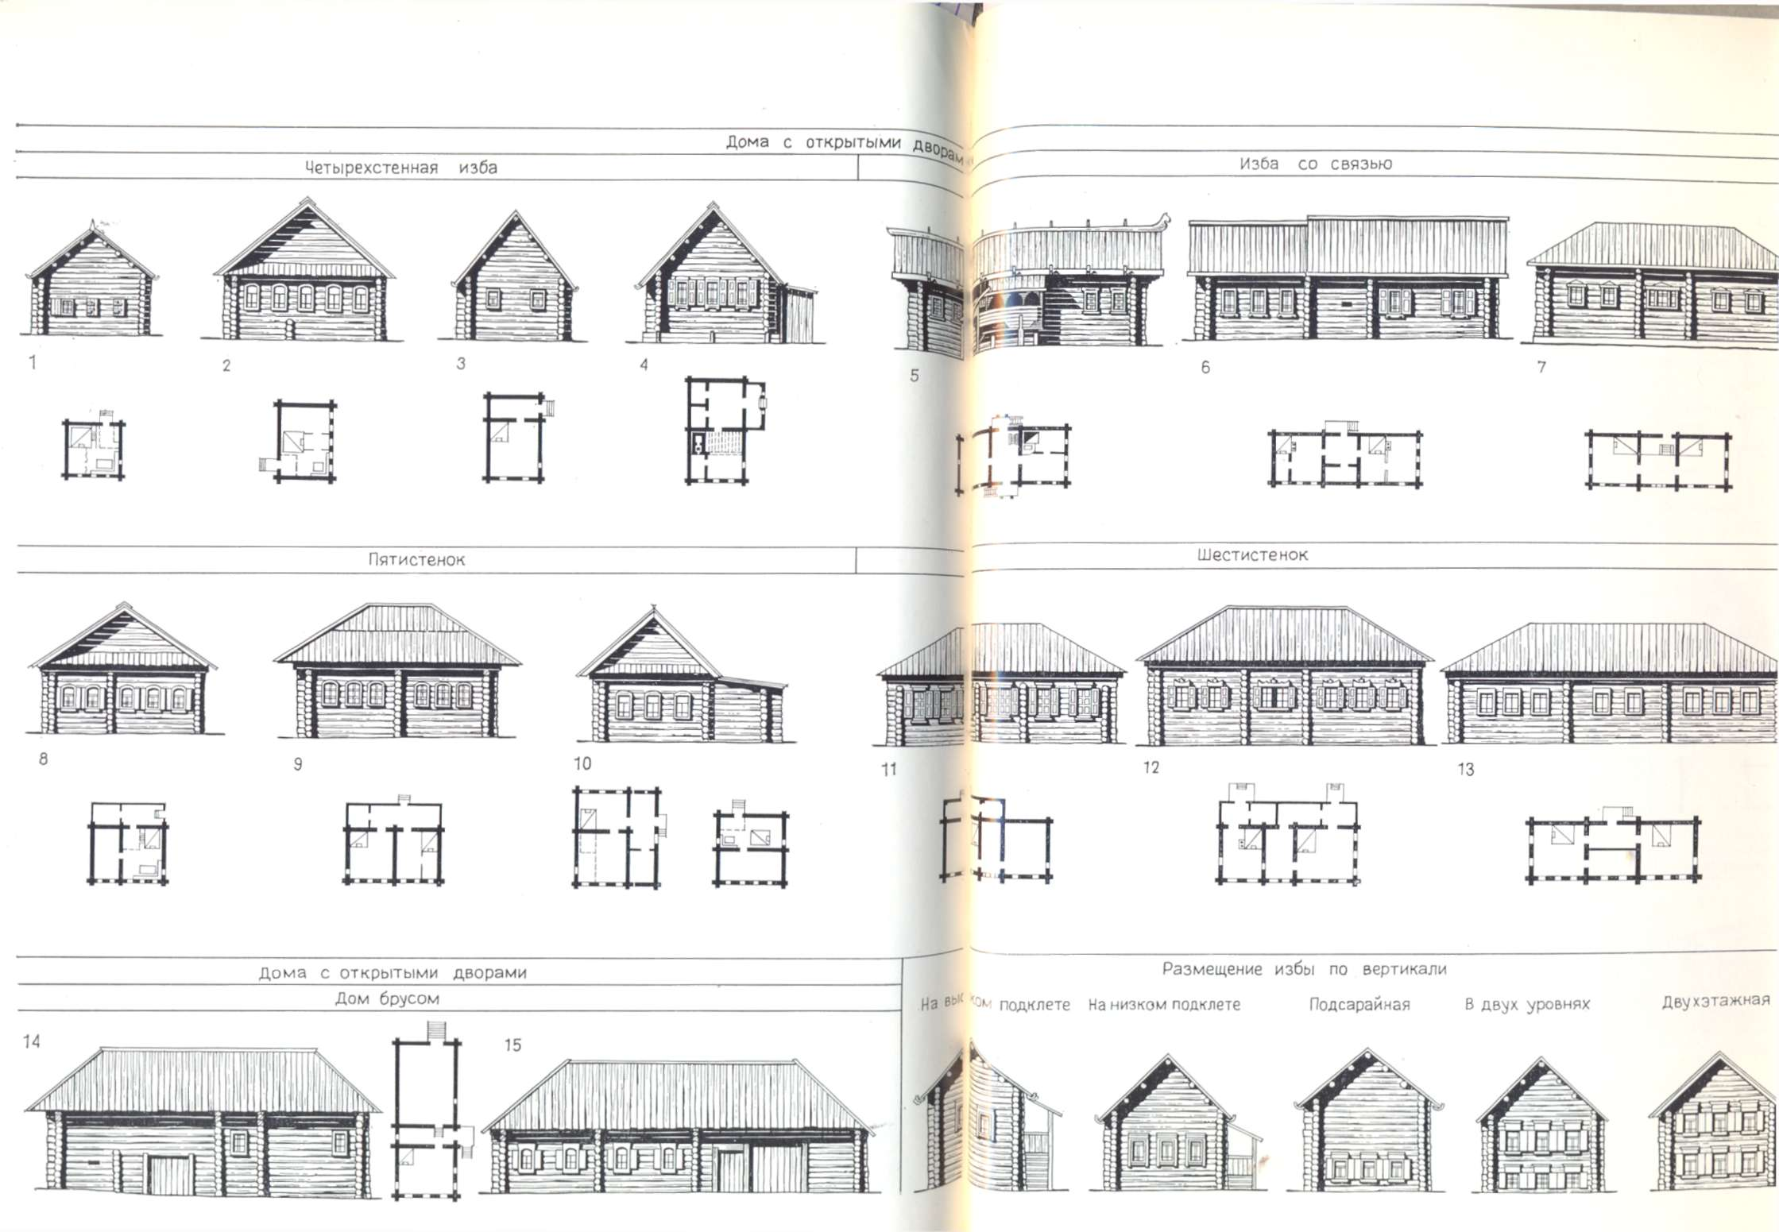
Виды домов

Slide 10
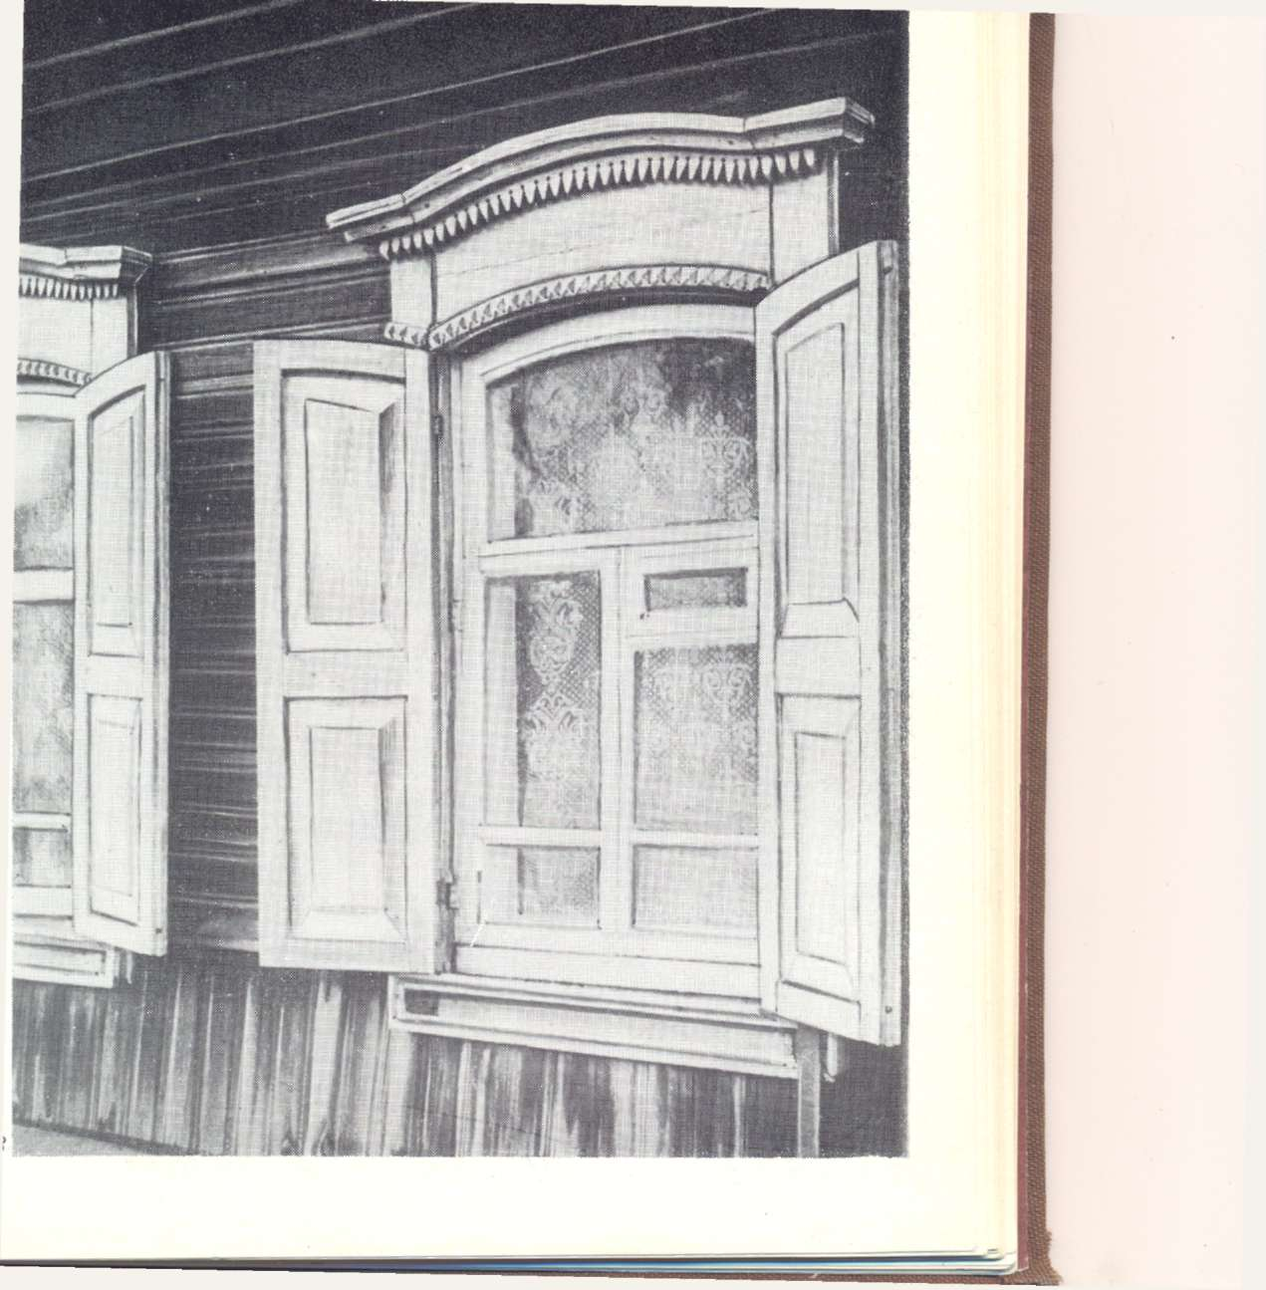
Окна

Slide 11
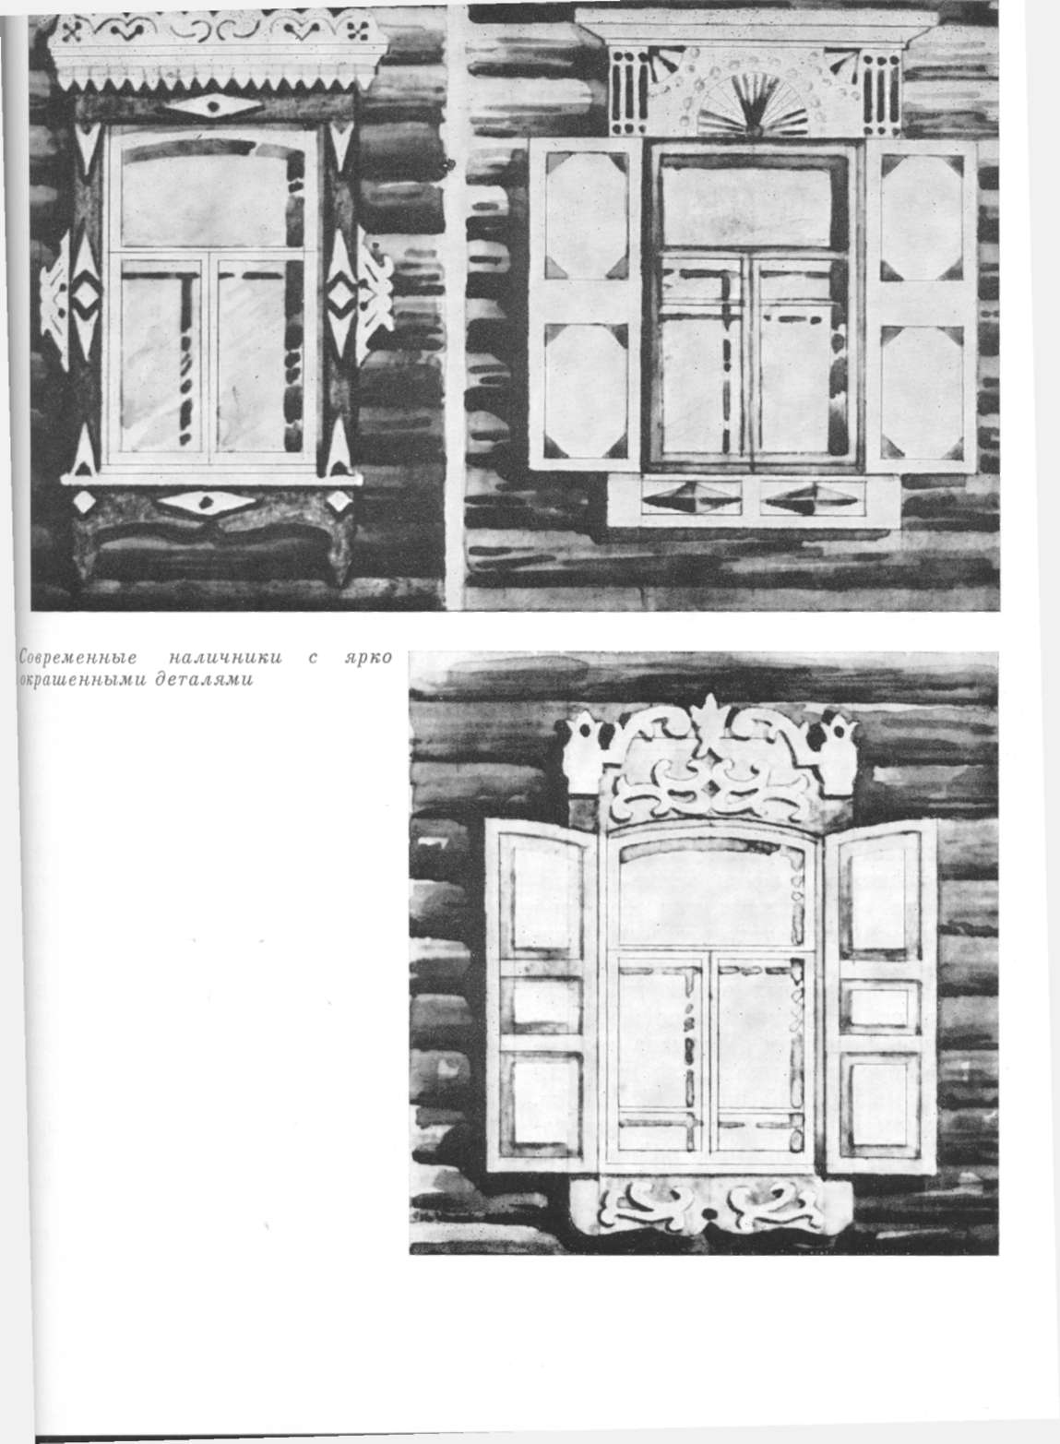
Наличники

Slide 12
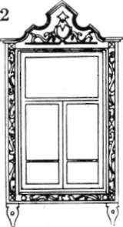
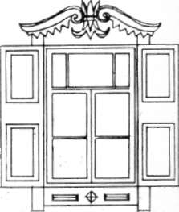
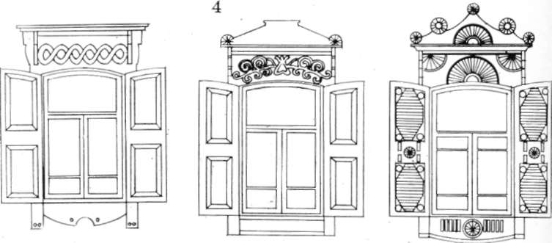
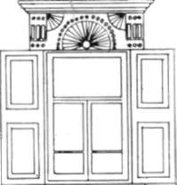
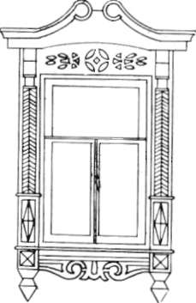
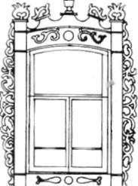
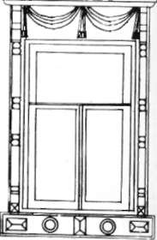
|o о б|~
152
Основные группы наличников

Slide 13
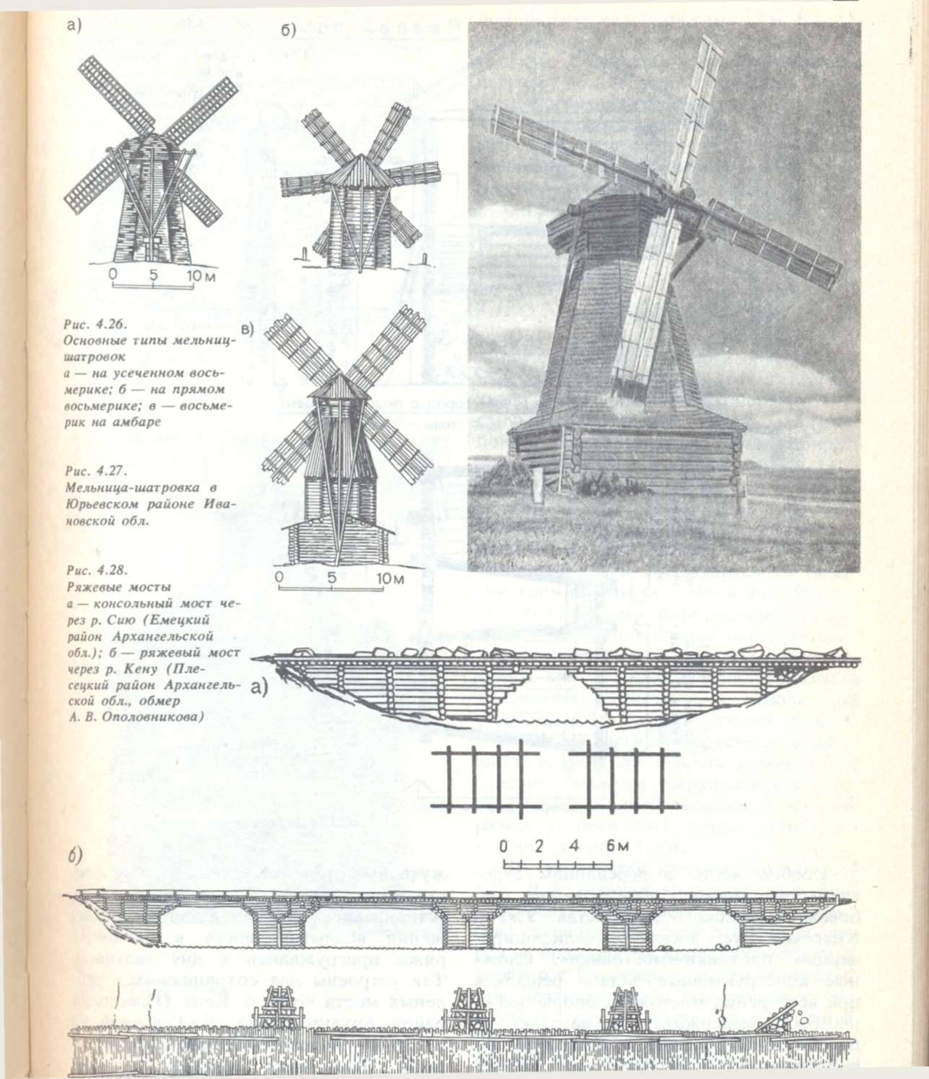
Ветряная мельница

Slide 14
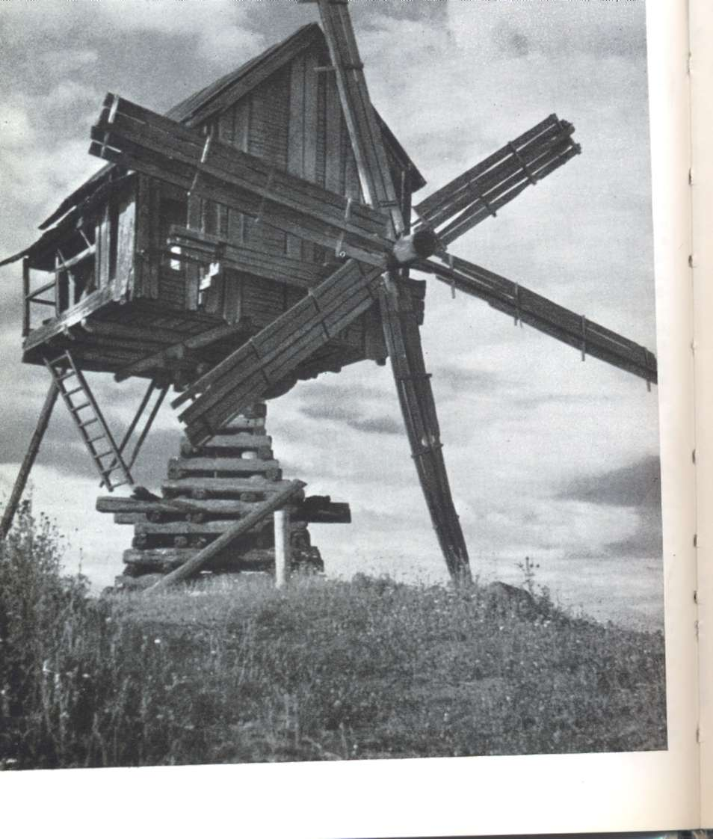
Ветряная мельница

Slide 15
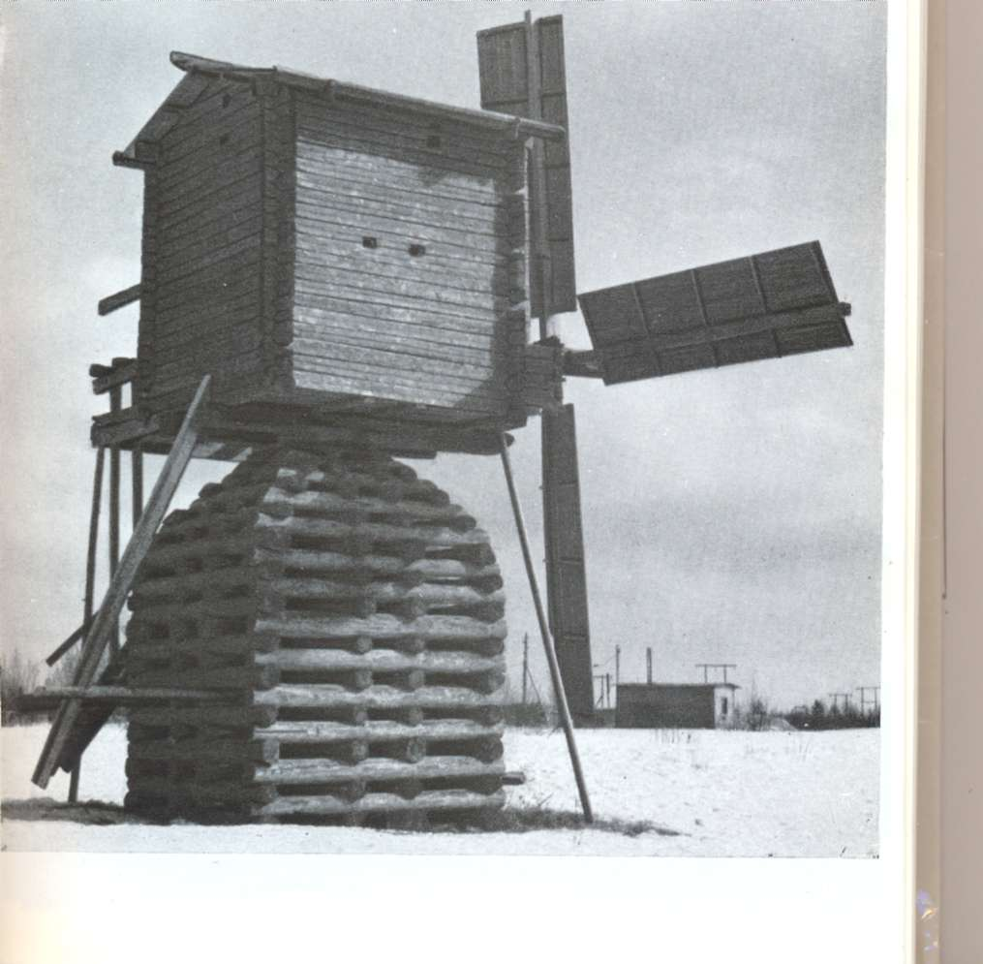
Ветряная мельница

Slide 16
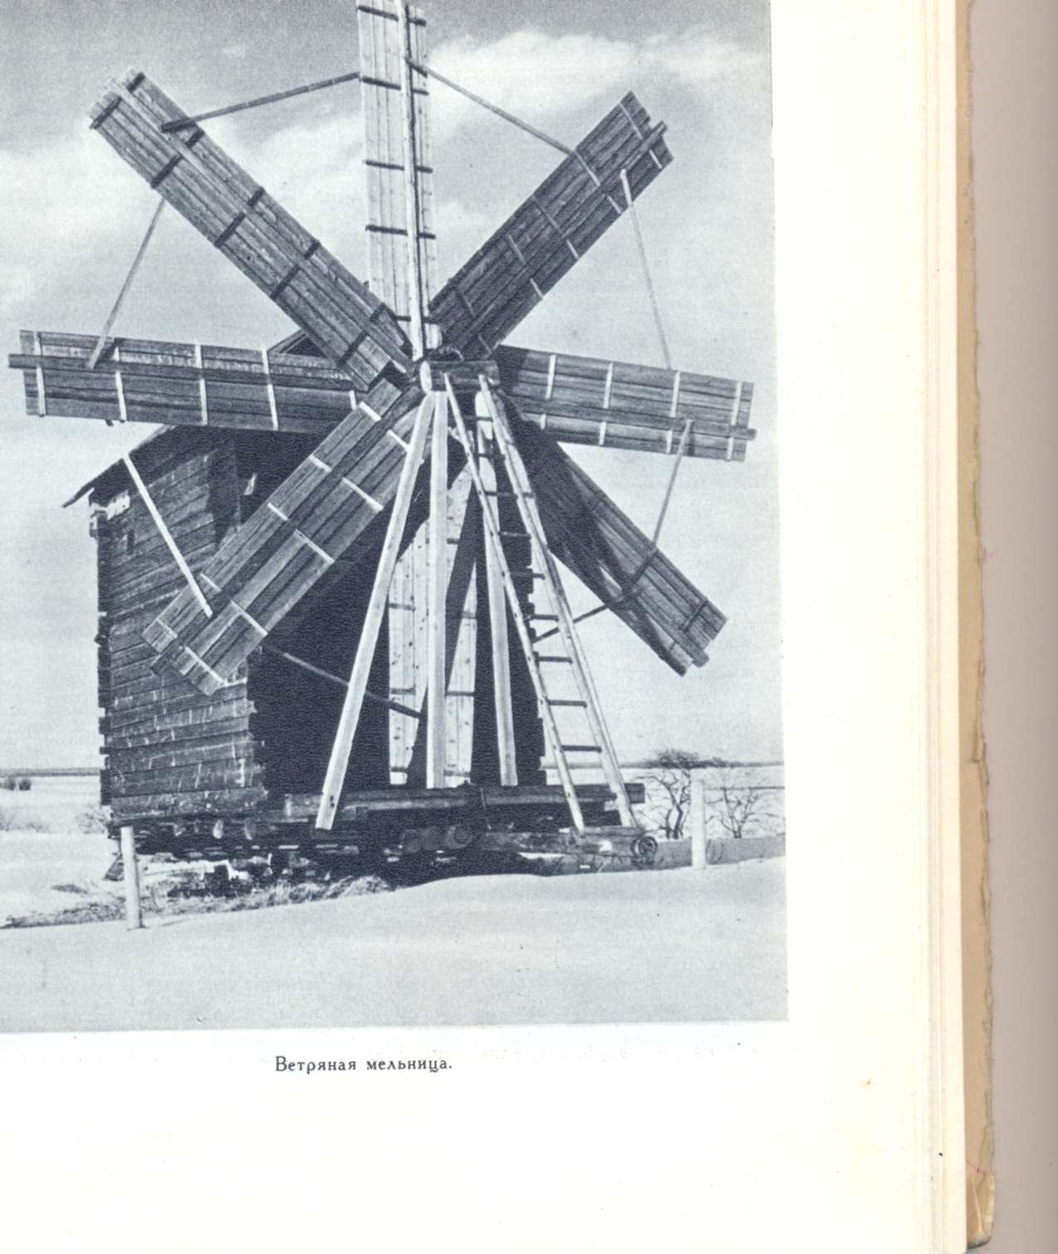
Ветряная мельница

Slide 17
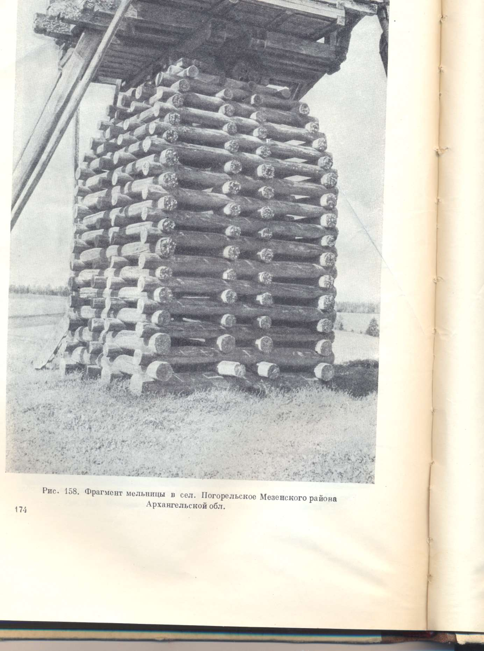
Фрагмент мельницы

Slide 18
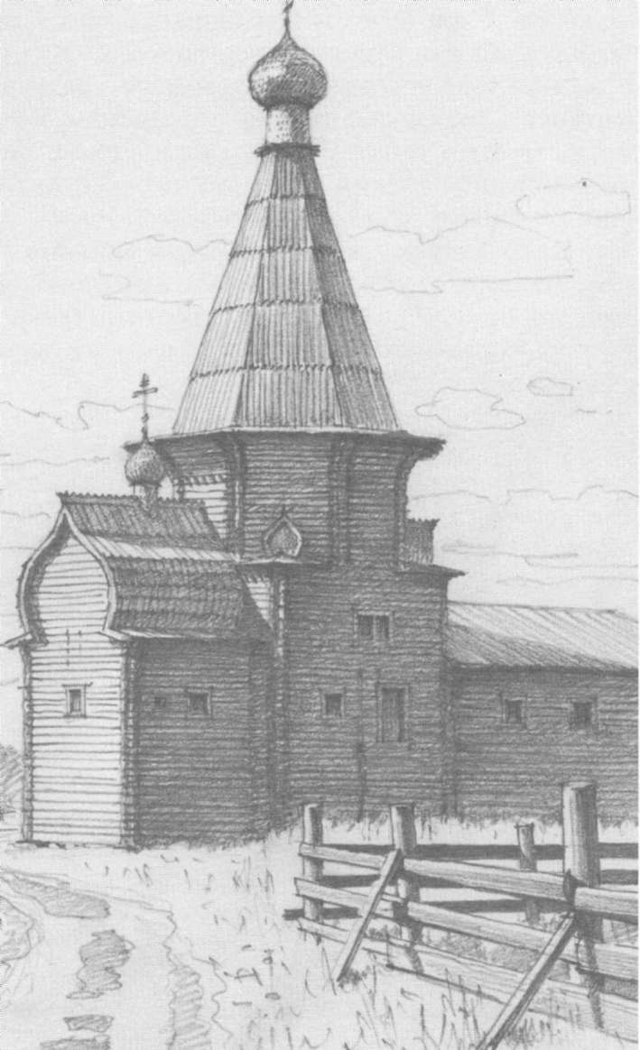
Церковь Иоанна Златоуста 1665 г. в селе Саунино

Slide 19
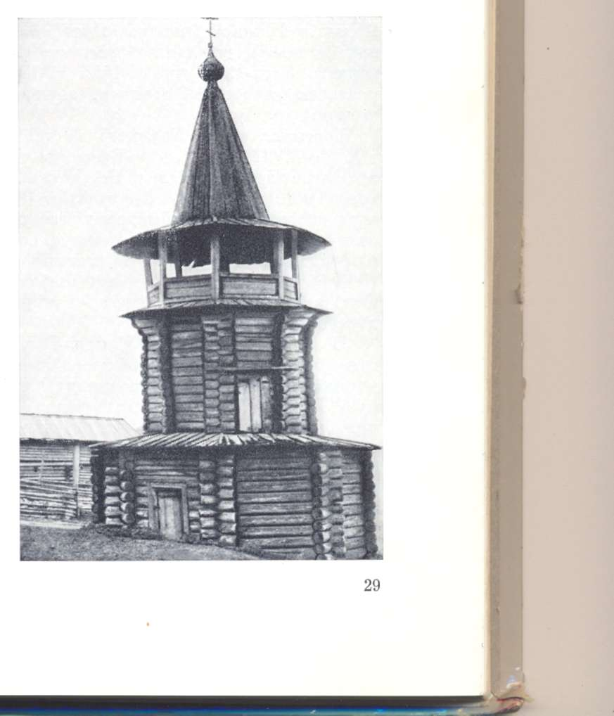
Колокольня в селе Верх-Язьва Красновишерского района. Конец XVII в.

Slide 20
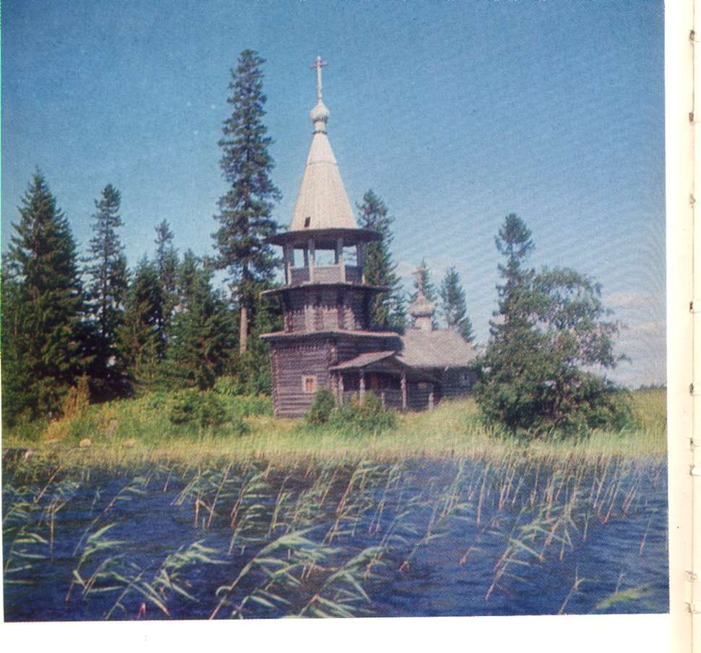

Slide 21
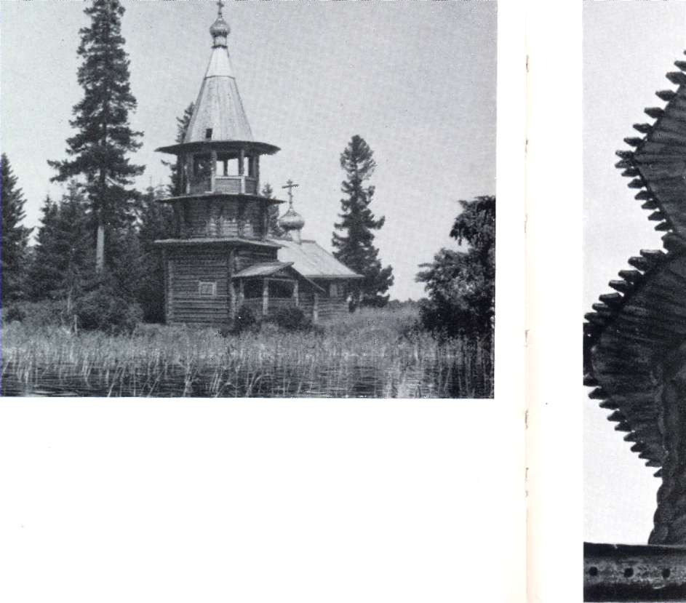
Колокольня

Slide 22
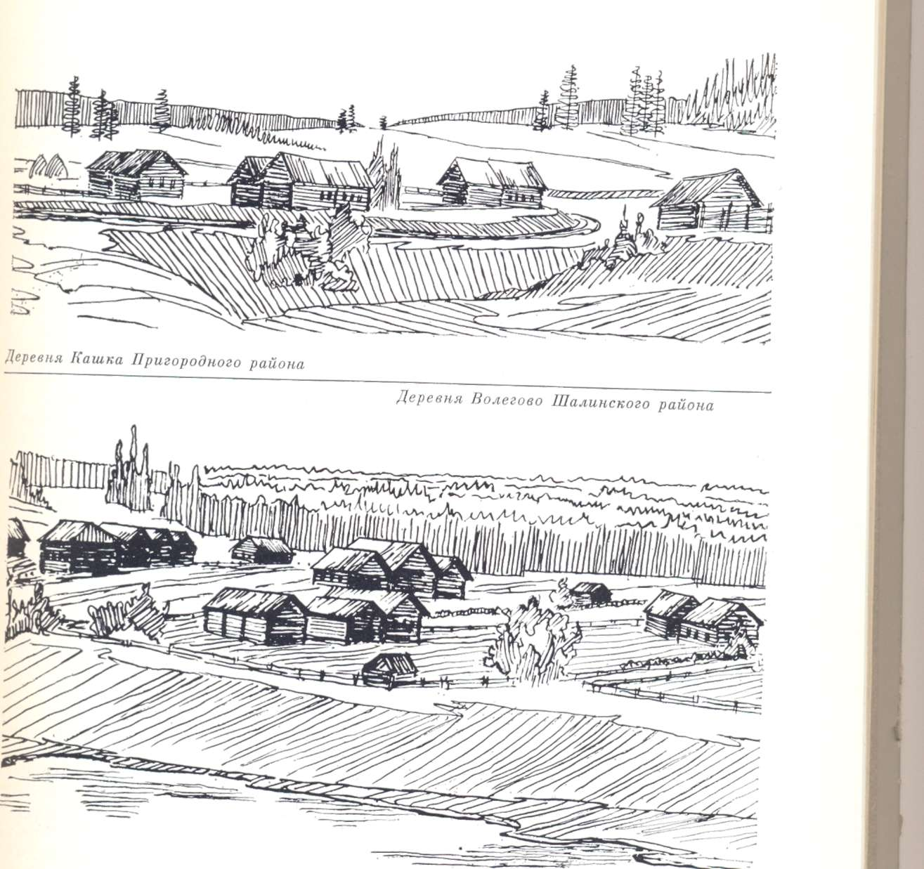
Деревня

Slide 23
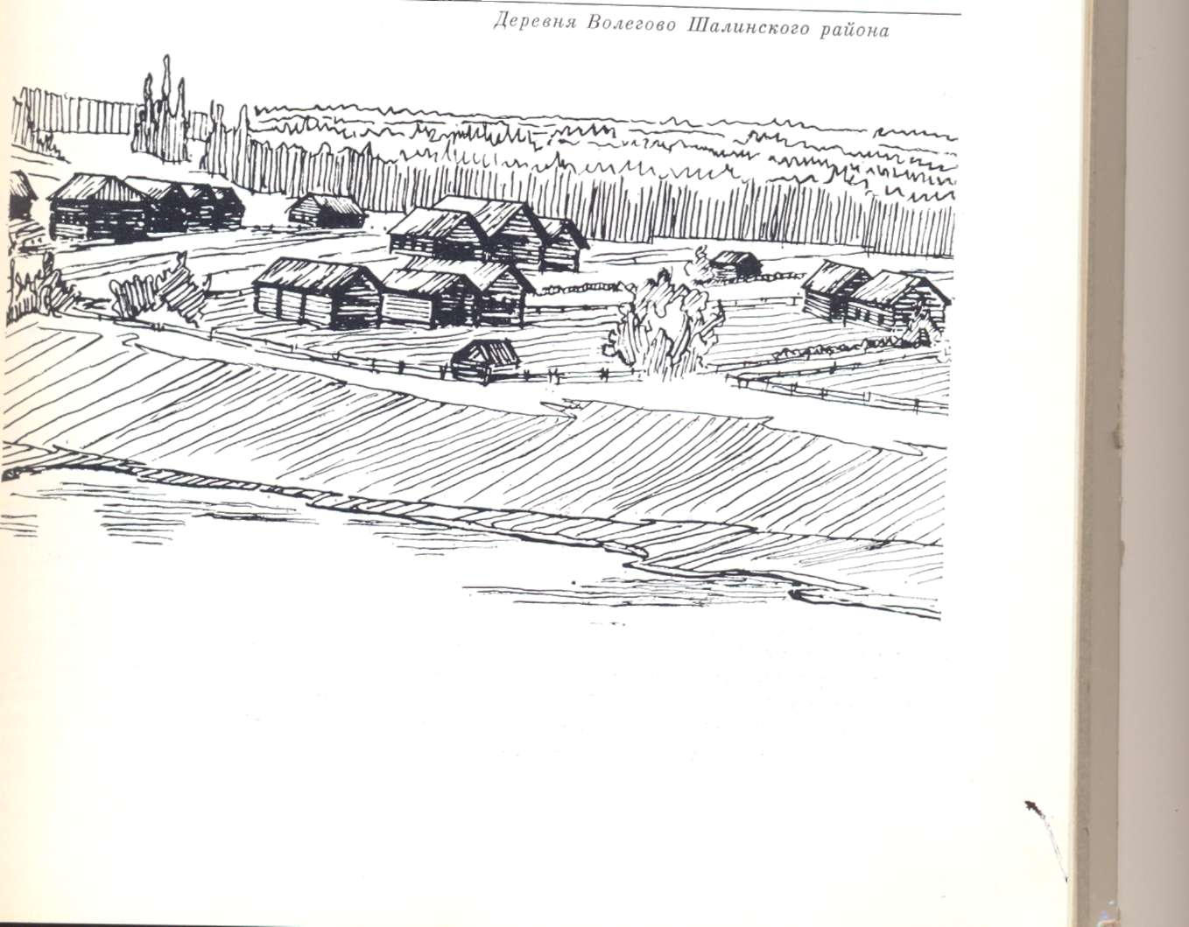
Деревня

Slide 24
Использованная литература:
Бодэ А.Б.Деревянное зодчество русского Севера: архитектурная сокровишница Поонежья / А.Б. Бодэ. - М.: КомКнига, 2005. -204 с: ил.
Бубнов Е.Н. Русское деревянное зодчество Урала.- М.: Ствойиздат, 1988.-188с.: ил.
Деревянный дом. - М.: Стройинформ,2006.-(Застройщик).-574 с.:ил.
История русской архитектуры: Учебник для вузов/Ред. Ю. С. Ушакова и др.-2-е изд., перераб. и доп. - СПб.: Стройиздат СПб.,1994.-600 с.: ил.
Кожевников И.П., Шумов А.П. Сто деревянных домов:(Жилые и садовые домики).- М.: Экология,1992. - 191 с.:ил.
Маковецкий И.В. Памятники народного зодчества русского севера.- Изд-во академии наук СССР.- М.,1955
Мочалова М. П. На полуденную сторону:0 народных традициях в южно-урал. зодчестве. –Челябинск: Юж.-Урал. кн. изд-во, 1978.
Мочалова М.П. Деревянное зодчество старого Челябинска.-Челябинск: Юж.-Урал. кн. изд-во, 1973.-53 с.
Ополовников А.В. Кижи. Изд. 2-е.- М.- Стройиздат,1976.- 159 с.
Ополовников А.В. Русский Север.- М., Стройиздат,1977.-255 с.
Ополовников А.В.0стровский Г.С. Русь деревянная: образы русского деревянного зодчества/А. В. Ополовников, Г.С. Островский, М.: Дет. лит., 1970.-199 с.

